Slide 1
PROJET INFRASTRUCTURE
Vayssier Paul, Grand-Morcel Léo

Slide 2
Sommaire
Présentation du projet
Étude des fichiers nécessaires
Schéma
Difficultés rencontrées
Conclusion

Slide 3
Consignes
Présentation du Projet
Répondre à un besoin réel
Mise en pratique des compétences en système, infra, réseau et sécurité
Choix du sujet libre

Slide 4
Automatiser le déploiement de serveur web
Présentation du Projet
Script Preset
Création de User
Changement de nom du VPS
Mise à jours des packets
Script Setup
Installation et configuration de NGINX
Installation et configuration de Netdata
Installation et configuration de Certbot

Slide 5
Automatiser le déploiement de serveur web
Présentation du Projet
Script Save :
Création de dossier backup
Archivage et compression des dossiers importants :
Les fichiers de l’application web
Les logs
La base de données
Timer et Service :
Service pour exécuter le script save
Timer pour répéter indéfiniment l’action

Slide 6
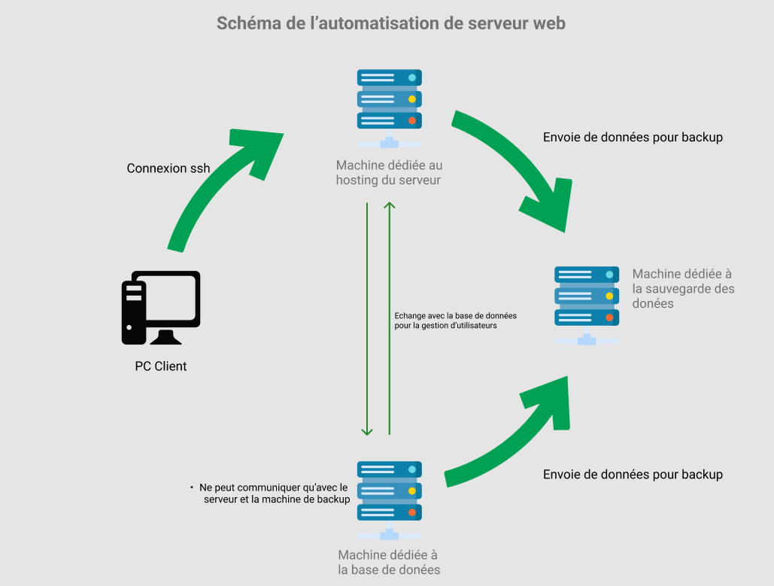
Schéma

Slide 7
Difficultés rencontrées
Comprendre le fonctionnement des packets installés (netdata, nginx, certbot)
Modifier les fichiers de configurations

Slide 8
Démonstration
Présentation

Slide 9
Conclusion
Améliorations possibles :
Proposer plus de services pouvant être installer

